Slide 1

Job Analysis, Job Description, Job Spesification
Pertemuan 6
Mata Kuliah Pengembangan Bisnis

Slide 2

Latar Belakang
NOT AVAILABLE / NOT CLEAR
Visi
Strategi
Values
Proses
Sistem
Kendali
Structure
Beroperasi
Sempurna
Strategi
Values
Proses
Sistem
Kendali
Structure
Bingung
Visi
Values
Proses
Sistem
Kendali
Structure
Salah Mulai
Visi
Strategi
Proses
Sistem
Kendali
Structure
Frustasi
Visi
Strategi
Values
Sistem
Kendali
Structure
Tidak Efisien
Visi
Strategi
Values
Proses
Structure
Salah
Langkah
Visi
Strategi
Values
Proses
Sistem
Kendali
Kacau
Jika Job Desk tidak ada atau tidak jelas, maka sistem kendali proses kerja menjadi
tidak bisa dilakukan sehingga potensi karyawan melakukan salah langkah dalam
pekerjaan sangat besar. Dampaknya pekerjaan tidak efektif dan tidak efisien
dilakukan.

Slide 3
Latar Belakang
2) Perlunya penguatan SDM untuk meningkatkan kinerja
    Apakah mereka tahu
  apa yang diharapkan ?
Apakah mereka mau berkinerja tinggi
Motivasi
Internal
Desain pekerjaan
Desain organisasi
gaya kepemimpinan
Kejelasan Pekerjaan
(Job Desk & KPI)
Apakah mereka memahami
dampak berkinerja tinggi atau sebaliknya?
Terkait dg target
perusahaan
Apakah mereka mampu
berkinerja tinggi
Konsekuensi
Rewards untuk yang berhasil
Konsekuensi negatif jika
tidak berkinerja
Kapasitas pengetahuan
dan kemampuan
Kinerja
Apakah ada hambatan yang
tidak bisa dikontrol?
Apakah mereka memiliki prasyarat kinerja tinggi?
Hambatan
Fisik
Policy/prosedur
Waktu
Sistem Pendukung
Sumberdaya dan alat
System
Layout
Penekanan kembali
Coaching
Feedback
Data kinerja
Proses
Proses Jelas
Konsisten
Apakah mereka mengetahui kinerja mereka?

Slide 4
JOB ANALYSIS ATAU ANALISI JABATAN
Menurut Mathis dan Jakson analisis jabatan merupakan cara sistematik untuk mengumpulkan dan menganalisis informasi tentang isi dan personal yang dipersyaratkan dalam jabatan, dan dalam hubungannya dengan prestasi jabatan

Slide 5
Manfaat job analysis
Untuk keperluan penarikan dan seleksi
Untuk keperluan kompensasi
Untuk keperluan penilaian kinerja
Keselamatan dan kesehatan
Hubungan karyawan dan perburuhan
Untuk keperluan pelatihan

Slide 6
TAHAPAN DALAM ANALISIS JABATAN
Planning the job analysis (Merencanakan analisis pekerjaan)
Preparing and communication the job analysis (Mempersiapkan dan mengkomunikasikan analisis pekerjaan)
Conducting the job analysis (Melakukan analisis pekerjaan)
Developing job description and job specification (Mengembangkan deskripsi pekerjaan dan spesifikasi pekerjaan)
Maintanning and updating job description and job specification (Memelihara dan memperbarui deskripsi pekerjaan dan spesifikasi pekerjaan)

Slide 7
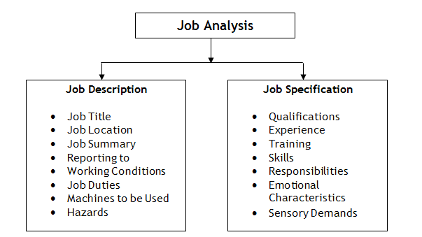
METODE ANALISIS JABATAN
Metode Wawancara
Metode Observasi
Metode Angket
Metode Catatan Karyawan (Diary)
Kombinasi Metode

Slide 8
Job Description
Menurut Stone, 2005 Job description (deskripsi pekerjaan) atau deskripsi posisi adalah pernyataan tertulis yang menjelaskan mengapa pekerjaan ada, apa yang dilakukan pemegang pekerjaan sebenarnya, bagaimana mereka melakukannya dan dalam kondisi apa pekerjaan itu dilakukan.
Job Description/ Uraian jabatan dibuat guna memberikan informasi yang jelas mengenai suatu jabatan/ pekerjaan, tugas dan tanggung jawabnya serta hal-hal yang berkaitan dengan jabatan tersebut.
Informasi yang tercantum akan digunakan untuk keperluan rekruitmen, seleksi, evaluasi jabatan, pelatihan, promosi dan kebijakan yang menyangkut karyawan lainnya.

Slide 9
Manfaat Job Description
Atasan : untuk mengoptimalkan peran dan tanggungjawab bawahan
Pimpinan Organisasi : untuk dapat memimpin dan memberikan motivasi agar pemegang jabatan menghasilkan kinerja optimal.
Pemegang jabatan : sebagai panduan dan pedoman kerja serta mengetahui apa yang harus dilakukan dan diharapkan dari organisasi
Perekrut : untuk mengetahui kandidat yang tepat dan paling cocok sesuai kebutuhan jabatan
Trainer : untuk mengetahui kebutuhan pelatihan bagi pemegang jabatan

Slide 10
Assessor : untuk melakukan analisa terhadap pemegang jabatan
Perencana Karir : untuk menempatkan individu sesuai dengan peran, tanggungjawab dan kebutuhan organisasi
Perencanaan dan Pengembangan Organisasi (Organization Development & Planner) : untuk membuat perencanaan pengembangan organisasi yang membutuhkan pemahaman tentang jabatan dan jenis peran / tanggungjawab yang diperlukan
Job Evaluator : untuk membobot jabatan dan membandingkan jabatan lain di dalam organisasi

Slide 11
Tujuan Job Description
Konsistensi pekerjaan menjamin kehidupan bisnis yang teratur
Keberhasilan atau kegagalan semua organisasi tergantung pada prinsip : ”Adanya Jabatan yang benar yang dilakukan oleh orang-orang yang benar dengan cara yang benar “
Bahwa seperti waktu kita diserap untuk bekerja, oleh karena itu harus ada penyusunan job description yang baku dan benar

Slide 12
Elemen-elemen Job Description
Job Identification (Identifikasi Pekerjaan)
Job Objective (Tujuan Pekerjaan)
Duties and Responsibilities (Tugas Dan Tanggung Jawab)
Relationships (Hubungan)
Know-How (Pengetahuan/Mengetahui-Bagaimana)
Problem Solving (Pemecahan Masalah)

Slide 13
Standar Pedoman Penulisan Job Description
Daftar tugas dan tanggung jawab dalam urutan yang logis
Tugas bagian terpisah dan tanggung jawab jelas, sederhana dan ringkas
Memulai setiap kalimat dengan kata kerja tindakan
Menggunakan istilah kuantitatif dimana memungkinkan untuk mencapai objektivitas yang lebih besar dan kejelasan
Menggunakan istilah khusus daripada yang tidak jelas
Menggunakan terminologi yang terstandar
Jawab pertanyaan apa, bagaimana, kapan, mengapa. Ini akan membantu menghasilkan deskripsi pekerjaan lengkap
Jelas identitas hasil akhir atau standar kinerja yang akan dievaluasi

Slide 14
Job Spesification
Spesifikasi jabatan (job specification) menunjukkan siapa yang melakukan pekerjaan itu dan faktor-faktor manusia yang diisyaratkan (Handoko : 1996).

Slide 15
Beberapa Hal Dalam Job Spesification
Persyaratan pendidikan, latihan, dan pengalaman kerja
Persyaratan pengetahuan dan keterampilan
Persyaratan fisik dan mental
Persyaratan umur dan jenis kelamin

Slide 16
Tujuan Job Spesification
Menemukan pekerja yang prospektif
Rincian spesifikasi jabatan
Sebagai orientasi untuk calon karyawan
Mengidentifikasi kompetensi Karyawan

Slide 17
Manfaat Job Spesification
Sebagai dasar untuk melakukan evaluasi jabatan
Sebagai dasar untuk menentukan standar hasil kerja seseorang
Sebagai dasar untuk melakukan rekruitmen, seleksi, dan penempatan pegawai baru
Sebagai dasar untuk merancang program pendidikan dan pelatihan
Sebagai dasar untuk mengembangkan program kesehatan dan keselamatan kerja

Slide 18
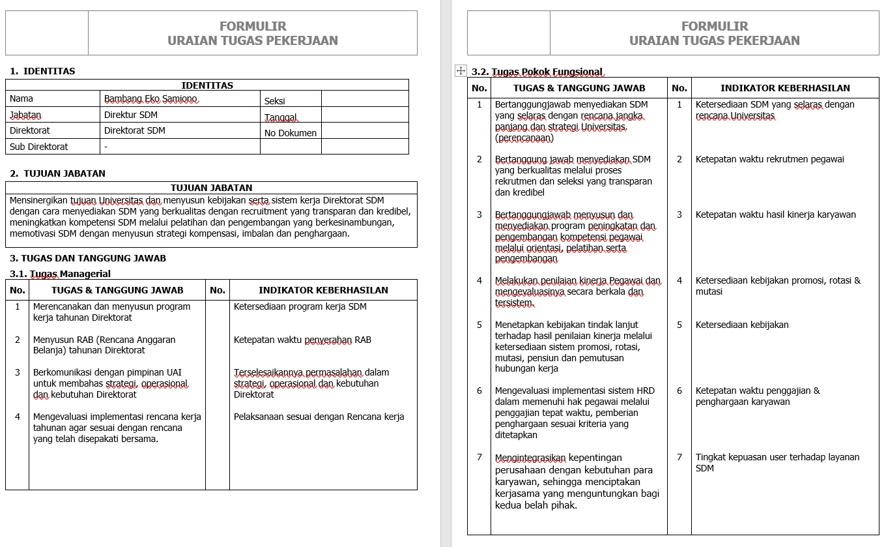
1
Job Description

Slide 19
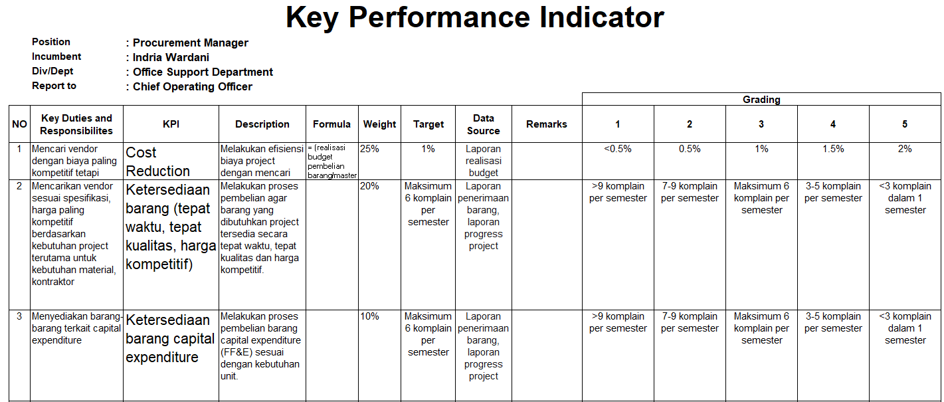
2
Key Performance Indicator

Slide 20
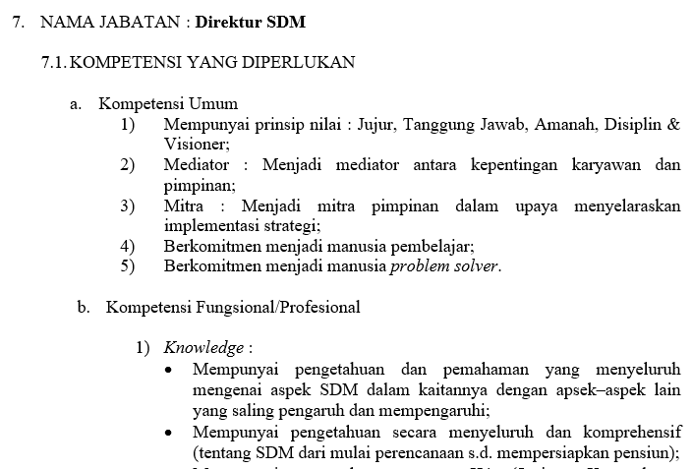
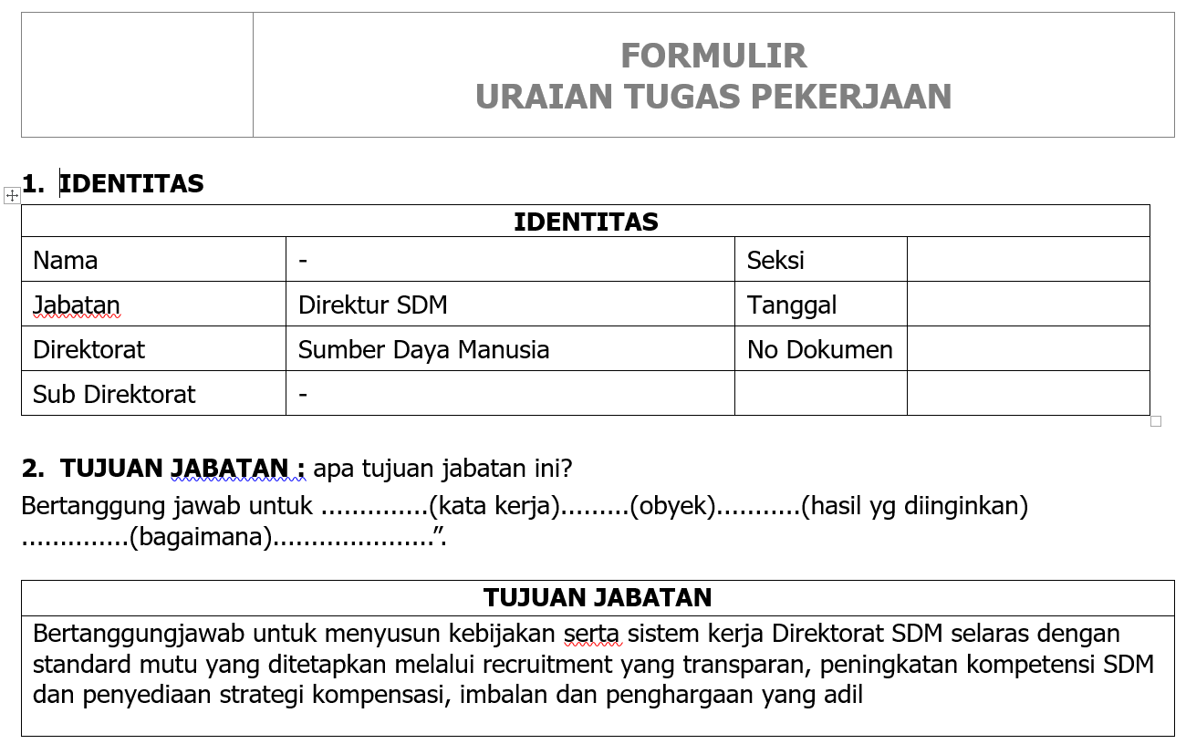
Job Desk sekarang vs update
Kompetensi yang diperlukan :
Umum , Fungsional, manajemen
Identitas :
Rincian tugas : tugas pokok, tugas tambahan
Tujuan Jabatan:
Persyaratan Jabatan : Pendidikan Minimal
Tugas dan Tanggung Jawab: Tugas managerial, tugas
fungsional, tugas tambahan
Dimensi: otoritas finansial dan non finansial
Wewenang
Hubungan Kerja : Dalam dan Diluar perusahaan
Persyaratan Jabatan: : Manajerial, fungsional, Pendidikan, Pengalaman Kerja
Kedudukan dalam organisasi : Struktur Organisasi

Slide 21
Penggunaan Job Desk
Identitas :
Tujuan Jabatan:
Penilaian Kerja dan Kompetensi
Tugas dan Tanggung Jawab: Tugas managerial, tugas
fungsional, tugas tambahan & KPI
Sistem Pengembangan Karyawan
Dimensi: otoritas finansial dan non finansial
Job Evaluasi → basis Sistem Penggajian
Wewenang
Hubungan Kerja : Dalam dan Diluar perusahaan
Budaya Kerja
Persyaratan Jabatan: : Manajerial, fungsional, Pendidikan, Pengalaman Kerja
Rekrutment
Kedudukan dalam organisasi : Struktur Organisasi
Jenjang Karir

Slide 22
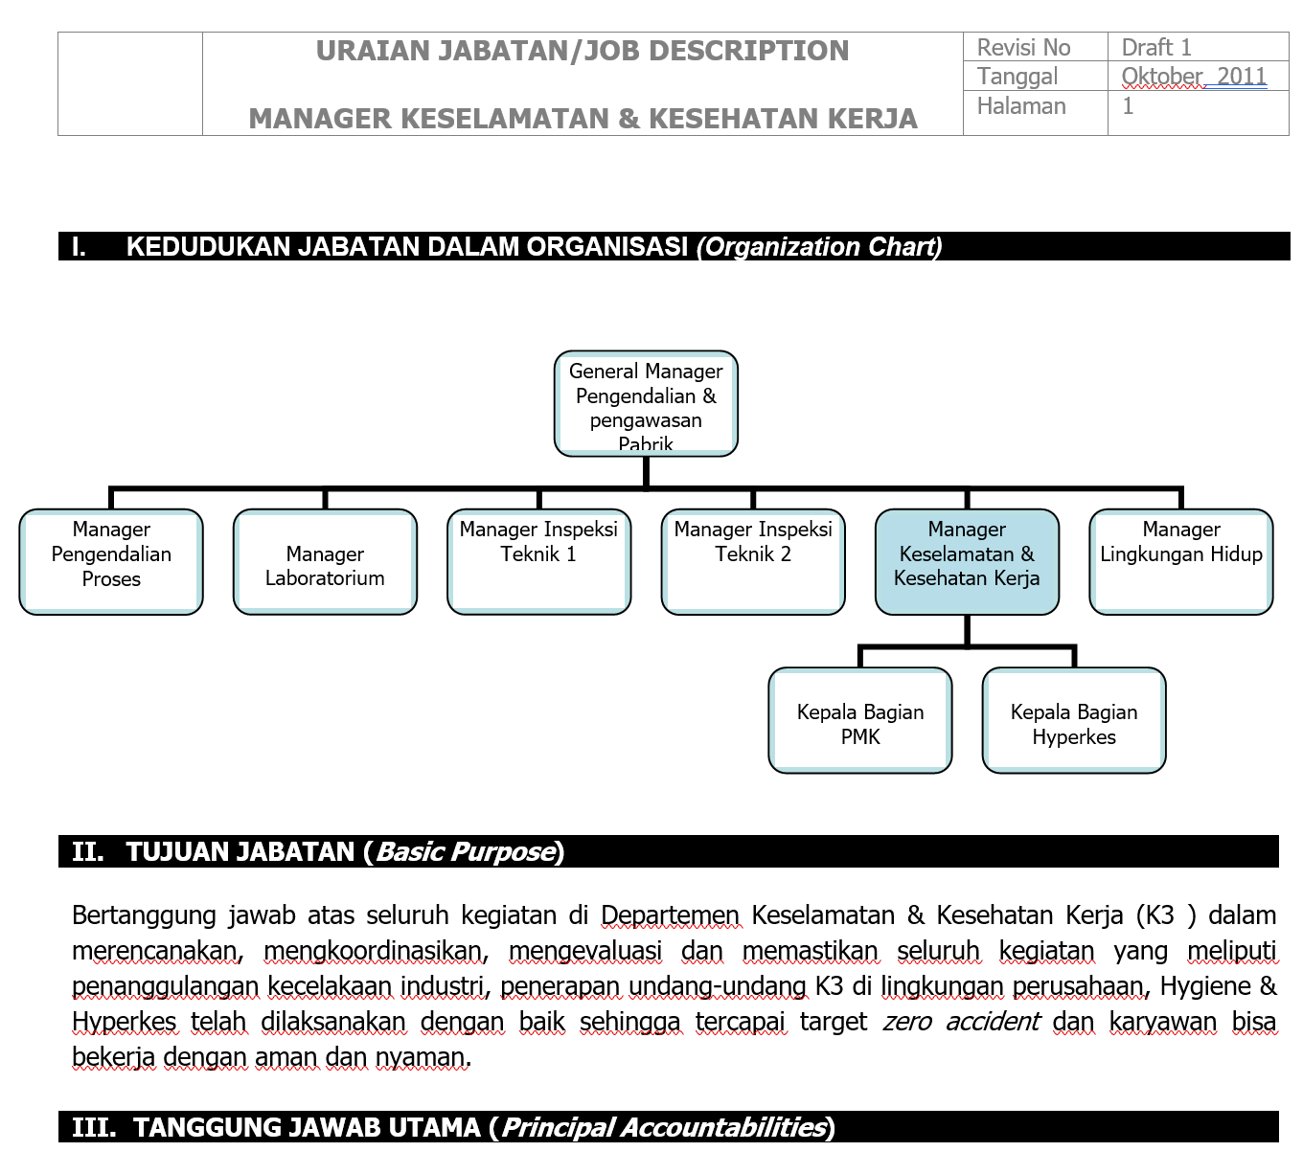
Contoh : Job Desk

